Slide 1
SISTEMA EXCRETOR HORMONAL O ENDOCRINO
JOSE CAMILO ROJAS
I SEMESTRE REGENCIA DE FARMACIA
BIOLOGIA

Slide 2
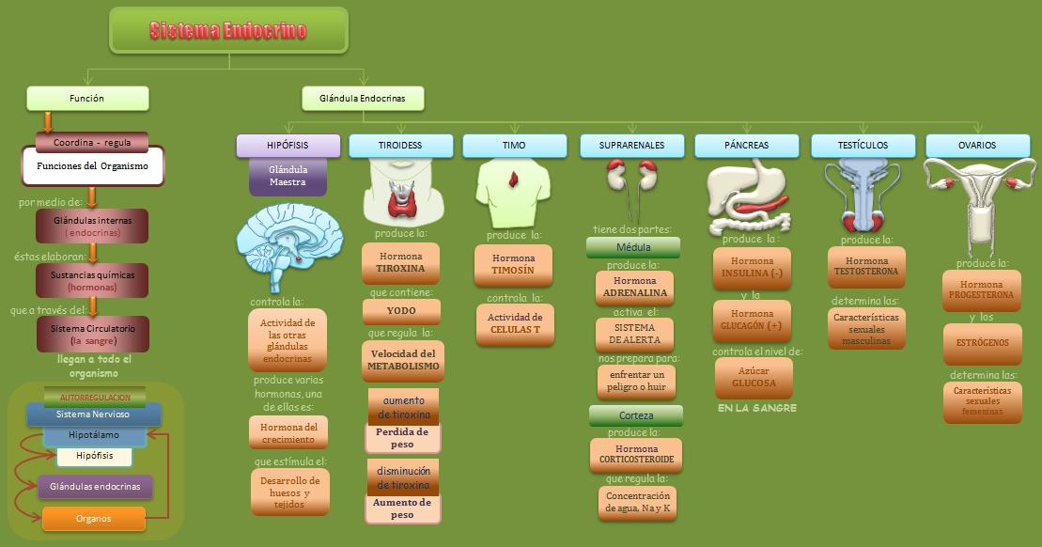

Slide 3
GLÁNDULA | ENFERMEDAD | SINTOMATOLOGÍA | TRATAMIENTO FARMACOLÓGICO
HIPÒFISIS (HORMONA DEL CRECIMIENTO) | HIPOPITUITARISMO DEL NIÑO (ENANISMO) | - En el período neonatal y primera infancia En la segunda infancia y en el período de la pubertad | El tratamiento implica inyecciones de hormona del crecimiento.
TIROIDES (HORMONA TIROXINA) | HEPERTIROIDISMO (BOCIO) CANCER DE TIROIDES | - El principal síntoma es la inflamación de la glándula tiroides, ejerciendo presión sobre la tráquea y el esófago. - Tos - Dificultad para deglutir - Ronquera o cambios en la voz -Hinchazón en el cuello | - Yodo en forma orgánica - Terapia con yodo radiactivo para encoger la glándula. - Cirugía tiroidectomía - El tratamiento depende del tipo y de la diseminación del cáncer, radioterapia o quimioterapia - Cirugía tiroidectomía
TIMO (HORMONA TIMOSIN) | CANCER DE TIMO (TIMOMA) HIPERPLASIA TIMICA | Tos persistente – Dificultad respiratoria – Anorexia – Adelgazamiento En el neonato o lactante - Taquipnea, - Estridor laríngeo, - Alteraciones del ritmo cardíaco | La radioterapia -Terapia hormonal - La quimioterapia Cirugía - Medicamentos esteroides.

Slide 4
GLÁNDULA | ENFERMEDAD | SINTOMATOLOGÍA | TRATAMIENTO FARMACOLÓGICO
SUPRARRENALES (HORMONA ADRENALINA -CORTICOSTEROIDE) | ENFERMEDAD DE ADDISON HIPOPOTASEMIA | - Pérdida de peso - Debilidad muscular - Fatiga - Baja presión arterial - Piel oscura o manchada -Musculares: - Cansancio - Debilidad muscular - Dolor muscular - Calambres | Hidrocortisona: la dosis en los adultos es entre 20 a 30 mg al día. Fludrocortisona: De 0,05 a 0,1 mg por vía oral a día Leve - Moderada - Grave
PÁNCREAS (HORMONA INSULINA - GLUCAGON) | PANCREATITIS CANCER DE PANCREAS | Dolor abdominal - Náuseas - Vómitos - Aceleración del pulso -Fiebre - Inflamación de la parte superior del abdomen - Disminución de la presión sanguínea - color amarillo de la piel y ojos - Dolor en la región superior o media del abdomen - Ictericia (piel amarillenta) - Pérdida de peso - Náuseas | - Tratamiento del dolor con analgésicos potentes como la morfina - Reposición intravenosa de líquidos y sales sueros – Antibióticos IV - Cirugía - Procedimiento de radiografía - Cirugía

Slide 5
GLÁNDULA | ENFERMEDAD | SINTOMATOLOGÍA | TRATAMIENTO FARMACOLÓGICO
TESTÌCULOS (HORMONA TESTOSTERONA) | ANDROPAUSIA CANCER DE TESTICULO | Debilidad general – Cansancio – Insomnio - Disminución del deseo sexual - Disminución del tamaño testicular - Las erecciones se vuelven menos firmes · Protuberancias (masas). · Inflamación. · Dolor. | Tratamiento hormonal sustitutivo. - Cirugía Orquidectomia – Radioterapia - Quimioterapia
OVARIOS (HORMONA PROGESTERONA – ESTRÒGENOS) | CANCER DE OVARIO SINDROME DE OVARIO POLIQUÍSTICO | - Sensación de peso en la pelvis - Dolor en la parte baja del abdomen - Hemorragias vaginales Aumento o pérdida de peso - Períodos menstruales anormales Infertilidad - Dolor pélvico -Exceso de vello en la cara, el pecho, el abdomen, los dedos de los pies y de las manos - Calvicie o cabello débil - Acné | El tratamiento suele ser quirúrgico - Seguido por quimioterapia. Pastillas anticonceptivas reduce los niveles de hormonas masculinas - Metformin disminuye la producción de testosterona

Slide 6
REFERENCIAS
http://www.saludalia.com/docs/Salud/web_saludalia/temas_de_salud/doc/endocrinologia/doc/doc_hipofisarias.html,actualizacion,octubre2009,publicacion,9enero2003{3abril2012,13:45}
http://www.nlm.nih.gov/medlineplus/spanish/thyroiddiseases.html,actualizacion,13marzo2013{4abril2012,16:02}
http://eusalud.uninet.edu/misapuntes/index.php/Enfermedades_del_timo,modificada,19febrero2012,21:15{5abril2012,08:50}
http://www.nlm.nih.gov/medlineplus/spanish/adrenalglanddisorders.html,actualizada,17enero2012,{6abril2012,10:05}
http://www.nlm.nih.gov/medlineplus/spanish/pancreaticdiseases.html,actualizada,29febrero2012{7abril2012,19:10}
http://www.nlm.nih.gov/medlineplus/spanish/testiculardisorders.html,actualizada,5abril2012{8abril2012,21:55}
http://www.nlm.nih.gov/medlineplus/spanish/ovariandisorders.html,actualizada,23marzo2012{9abril2012,16:15}
Fundamentos de la Medicina, VELEZ Hernán, Segunda Edición, Medellín Colombia, 987 pág.
El hombre cuerpo mente y salud, Printer Colombiana Ltda., Bogotá Colombia, 158 pág.

